Slide 1
Hoofdstuk 4 IGZ
Apotheken en zorg voor geneesmiddelen

Slide 2
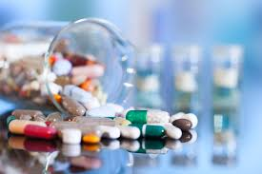
Verkrijgbaar bij de apotheek: Geneesmiddelen: OTC= over the counter. Zelfzorgmiddelen UR= uitsluitend op recept
Hulpmiddelen, zoals injectiematerialen, stoma-artikelen en medische verbandmiddelen verkrijgbaar.
Let op: per 1 januari 2021 mogelijk anders geregeld!

Slide 3
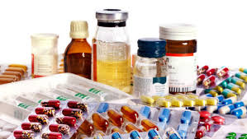
* Ziekenhuisapotheek * Apotheekhoudende huisarts (platteland) * Openbare apotheek (“eigen apotheek), de keuze is vaak bekend bij de huisarts
In de openbare apotheek werkzaam: o.a. de apotheker, apothekersassistenten en farmaceutische medewerkers.

Slide 4
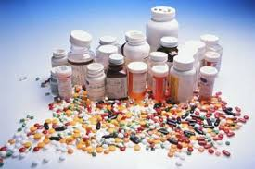
Apotheker: Universitair opgeleid Beroep staat in de wet BIG, tevens deskundigheidsgebied staat beschreven.
Verantwoordelijk voor de farmaceutische patiëntenzorg (FPZ)
Wat houdt FPZ dan in?

Slide 5
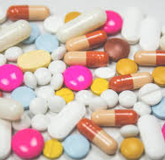
Apothekersassistenten: MBO-niv.4 opgeleid Staan in de wet BIG Werkzaamheden: baliewerkzaamheden, voorlichting, bereiden van geneesmiddelen en administratieve handelingen
Farmakundigen en farmaceutisch consulten:
Hbo-opgeleid
Werkzaamheden: voornamelijk managementtaken. Ontwikkelen van klantgerichte activiteiten
Voorbeelden?

Slide 6
Wat is een causale behandeling? Wat is een substitutie behandeling? Wat is een symptomatische behandeling?
Geneesmiddelen zijn chemische stoffen.
Generieke naam: wil zeggen de naam met de werkzame stof
Merknaam: Naam waarin het geneesmiddel wordt verkocht
Voorbeeld?

Slide 7
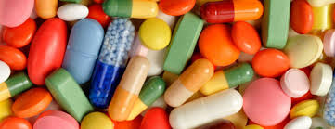
Bevoegdheid om geneesmiddelen voor te schrijven. Wie?
* De voorschrijver van een geneesmiddel bepaalt de keuze.
* Wetenschappelijke standaarden opgesteld. 1e en 2e keus vaak in generieke naam.
* EVS: elektronisch voorschrijf systeem

Slide 8
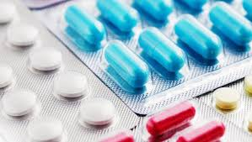
Taken in de apotheek: * inkopen en leveren van genees- en hulpmiddelen * bereiden geneesmiddelen * bewaken van verstrekking aan medicatiegebruik! * informeren en adviseren van patienten en artsen; * bevorderen van therapietrouw
De apotheker houdt toezicht!

Slide 9
Wat is een FTO?
Maken taak 6.

